Slide 1

Галогены VII группы.
Биологическая роль и применение в медицине
Выполнила студентка 2фарм9-1
Абдурахманова Аида

Slide 2
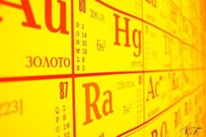
Общая характеристика элементов VII группы
Элементы, входящие в VII группу периодической системы, делятся на две подгруппы: главную — подгруппу галогенов — и побочную — подгруппу марганца. В эту же группу помещают и водород, хотя его атом имеет на внешнем, валентном, уровне единственный электрон и его следовало бы поместить в I группу. Однако водород имеет очень мало общего как с элементами основой подгруппы — щелочными металлами, так и с элементами побочной подгруппы — медью, серебром и золотом. В то же время он, как и галогены, присоединяя в реакциях с активными металлами электрон, образует гидриды, имеющие некоторое сходство с галогенидами.

Slide 3
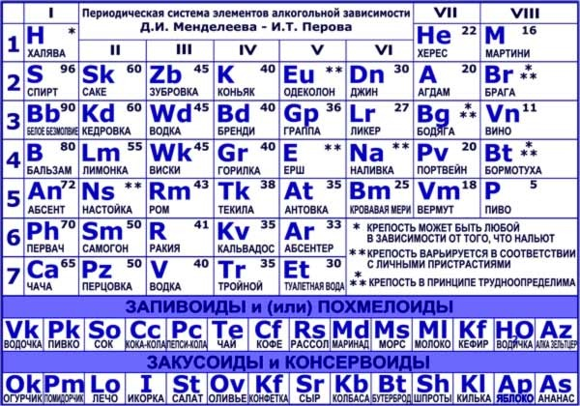
К подгруппе галогенов относятся фтор, хлор, бром, иод и астат. Первые четыре элемента встречаются в природе, последний получен искусственно и поэтому изучен значительно меньше остальных галогенов. Слово галоген означает солеобразующий. Это название элементы подгруппы получили благодаря легкости, с которой они реагируют со многими металлами, образуя соли.

Slide 4
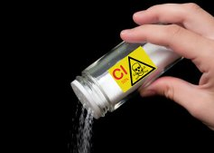
Хлор
Хлор был открыт шведским химиком
К. В. Шееле в 1774 г.
Нахождение в природе.
Из-за высокой активности хлор в свободном состоянии в природе не встречается. Широко известны его природные соединения — хлориды щелочных и щелочноземельных металлов, наиболее распространенными из которых являются каменная (поваренная) соль NаС1, сильвинит — смесь хлоридов калия и натрия — и карналлит КС1·МgC1₂·6Н₂О. Как примеси к названным минералам встречаются хлориды других металлов. Значительное количество хлоридов различиях металлов содержится в морской воде.

Slide 5
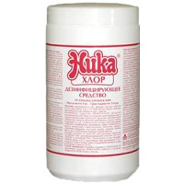
Хлор в медицине
Хлор применяли для обеззараживания воды и многих других целей. Хлор - один из основных элементов водно-солевого обмена животных и человека, определяющего физико-химические процессы в тканях организма. Хлор присутствует во всех органах и тканях, участвует в обмене веществ, входит в состав биологически активных соединений организма и является незаменимым химическим элементом. Хлор, являясь важнейшим анионом, поддерживает осмотическое давление и кислотно-щелочное состояние. Действует в виде соединений с калием и натрием. Способствует выведению шлаков из организма, улучшая функцию печени. Норма потребления не установлена, но если вы в день потребляете среднее количество соли, то вы получаете достаточно хлора. Важнейшее химическое соединение хлора - поваренная соль.

Slide 6
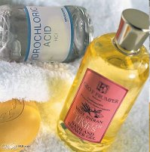
Получение
В лабораторных условиях хлор получают действием концентрированной соляной кислоты на различные окислители, например диоксид марганца (при нагревании), перманганат калия или бертолетову соль:
МпО₂ + 4 НСl = МпС1₂ + С1₂ + 2 Н₂О
2КМпО₄ + 16 НСl = 2 КС1 + 2 МnС1₂ + 5 С1₂ + 8 Н₂О
КС1O₃ + 6 НСl = КС1 + 3 С1₂ + 3 Н₂О

Slide 7
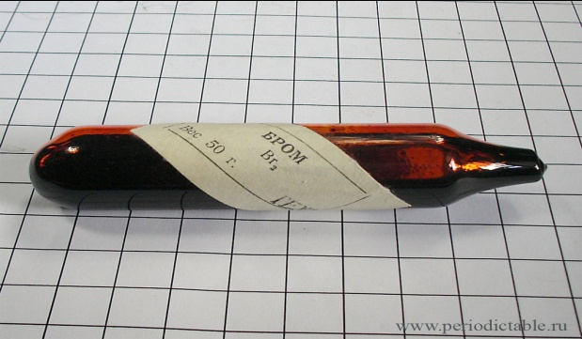
Бром
Бром был открыт в 1826 г.
французским химиком А. Ж. Баларом.
Нахождение в природе.
В свободном состоянии бром в природе не встречается. Он не образует также самостоятельных минералов, а его соединения (в большинстве случаев со щелочными металлами) являются примесями хлорсодержащих минералов, таких, как каменная соль, сильвинит и карналит. Соединения брома встречаются также в водах некоторых озер и буровых скважин.

Slide 8
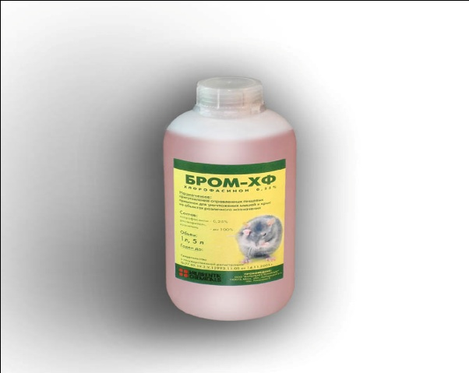

Физические свойства
Бром — легколетучая красно-бурая жидкость с неприятным, удушливым запахом. Кипит при 58,8 °С и затвердевает при -7,3 °С. В 1 л воды при 20°С растворяется 35 г брома.
В органических растворителях бром растворяется значительно лучше.

Slide 9
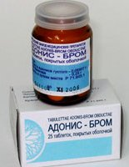
Препараты брома
Бромиды (bromida) — лекарственные средства, содержащие бром и его соединения и оказывающие седативное действие.
Аммония бромид — бесцветные кристаллы, применяется редко, так как раздражает слизистые оболочки.
Калия бромид — бесцветные или белые блестящие кристаллы, применяется по тем же показаниям, что и другие соли брома, препарату свойственно вызывать незначительное замедление сердечного ритма.
Натрия бромид — белый кристаллический порошок солёного вкуса, назначается внутрь в порошках,
таблетках, растворах. Менее других бромидов раздражает слизистую оболочку желудка, часто комбинируется с другими седативными лекарственными препаратами.
Бромоформ — сладковатая летучая жидкость
сладковатого вкуса мало растворимая в воде, хорошо растворяется в эфире и этиловом спирте.

Slide 10
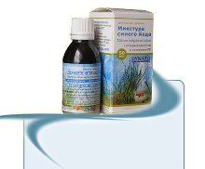
Бром в медицине
Применение препаратов брома
Бромиды применяются внутрь в
порошках и растворах. Бромид натрия, кроме того, вводится и внутривенно.
Дозирование бромидов значительно колеблется в зависимости от характера заболевания и типа высшей нервной деятельности. Пределы эффективных доз бромидов — от нескольких сотых до целого грамма на приём, чаще всего — 0,1–1 г на приём 3 раза в день.
При эпилепсии, постепенно повышая дозу, доводят её до 6–8 г в сутки.

Slide 11
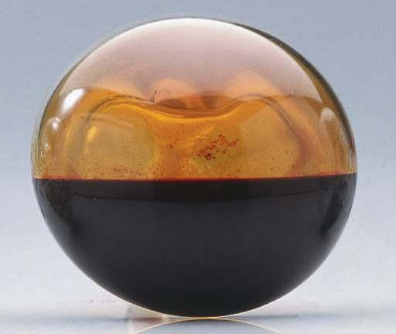
Получение.
В лабораторных условиях бром получают действием на различные окислители бромо водородной кислоты или ее солей в сернокислотной среде:
2 КМnO₄ + 16 НВr = 2 КВr + 2 МnВr₂ + 5 Вr₂ + 8 Н₂О
КСlO₃ + 6 НВr = КСl + 3 Вr₂ + 3 Н₂O2 КМnO₄ + 10 КBr + 8 Н₂SO₄ = 6 К₂SО₄ + 2 МnSO₄ + 5 Вr₂ + 8 Н₂О
В промышленности бром получают действием хлора на различные бромиды:
2 КВr + Сl­₂ = 2 КСl + Вr₂

Slide 12
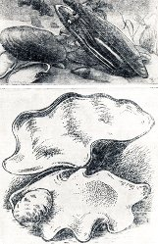
Применение.
Бром применяют для получения различных броморганических соединений, используемых в лакокрасочной и фармацевтической промышленности. Значительные количества брома расходуются для получения бромида серебра, используемого в качестве светочувствительного вещества при изготовлении кинофотоматериалов.

Slide 13
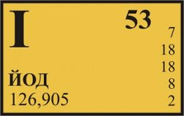
Йод
Иод был открыт французским
химиком-селитроваром Б. Куртуа в 1811 г.
Нахождение в природе. Соединения иода самостоятельных залежей не образуют, а встречаются в виде примесей к минералам хлора. Соли иода содержится в водах буровых скважин. Заметные количества иодавходят в состав некоторых морских водорослей, вола которых может быть использована как сырье для получения этого элемента.

Slide 14
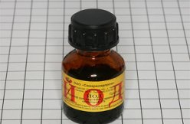
Йод в медицине
Йод - уникальное лекарственное вещество. Он определяет высокую биологическую активность и разностороннее действие лекарственных препаратов, и используют его в основном для изготовления различных лекарственных форм.
Различают четыре группы препаратов йода:
содержащие элементарный йод - (3- или 5%-ный раствор йода спиртовой, раствор Люголя); 2) неорганические йодиды (калия и натрия йодид) - большинство выпускаемых препаратов содержат от 25 до 250 мкг микроэлемента;
органические вещества - отщепляющие элементарный йод (йодоформ, йодинол и др.);
Йод содержащие органические вещества - в молекуле которых йод прочно связан (рентгенконтрастные вещества).

Slide 15
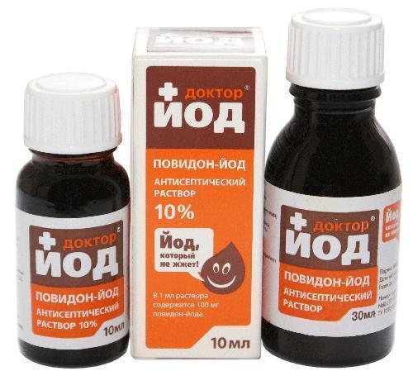
Препараты, содержащие йод, обладают различными свойствами.
Элементарный йод оказывает противомикробное и противогрибковое (фунгицидное) действие, его растворы широко применяют для обработки ран, подготовки операционного поля и т. п.
Препараты йода блокируют накопление радиоактивного йода в щитовидной железе и способствуют его выведению из организма, тем самым снижают лучевую дозу и ослабляют радиационное воздействие.

Slide 16
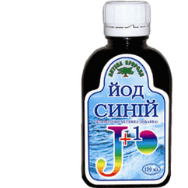
При приеме внутрь препараты йода оказывают влияние на обмен веществ, усиливают функцию щитовидной железы. Малые дозы йода тормозят функцию щитовидной железы, угнетая образование ширеотропного гормона передней доли гипофиза.
Установлено также, что йод влияет на обмен жиров и белков.
Рефлекторным повышением выделения слизи железами дыхательных путей и протеолитическим действием (расщеплением белков) объясняется применение препаратов йода в качестве отхаркивающих и муколитических (разжижающих мокроту) средств.

Slide 17
Получение.
В лаборатории йод можно получить аналогично получению хлора или брома действием йодо водородной кислоты на различные окислители (КМnО₄, МnО₂, КСlO₃, КВrО₃ и даже FеСl₃ и СuSO₄):
2 КМnО₄ + 16 НI = 2 КI + 2 MnI₂ + 5I₂ + 8 Н₂О
КВrО₃ + 6 НI = КВr + 5 I₂ + 3 Н₂О
2 FеC₃ + 2 НI = 2 FeCl₂ + I₂ + 2 НСl
2 СuSO₄ + 4 НI = 2 СuI + 2 Н₂SO₄ + I₂
В промышленности иод получают действием хлора на иодиды:
2 КI + СI₂ = 2 КCl + I₂

Slide 18
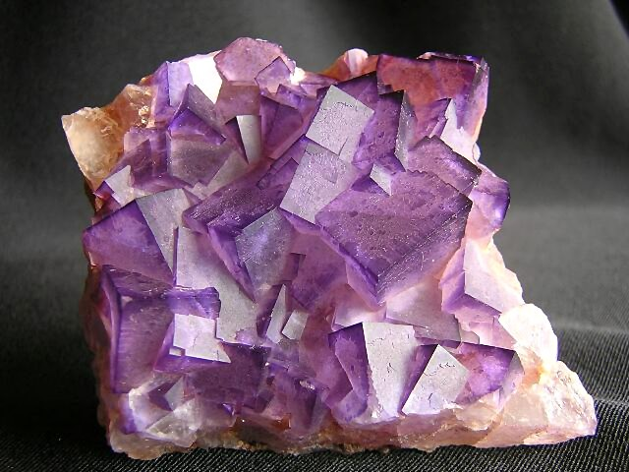
Фтор
В свободном состоянии фтор впервые
получен французским химиком
А. Муассаном в 1886 г.
Нахождение в природе.
Из солей фтора наиболее распространен в природе флюорит (плавиковый шпат) СаF₂. Фтор в виде фторида кальция входит также в состав апатита. 3Са₃(РО₄}₂· СаF₂ (или Са₅(РО₄)₃F).
Физические свойства.
В обычных условиях фтор представляет собой бесцветный, обладающий резким запахом газ, который в толстых слоях окрашен в зеленовато-желтый цвет. При -181,1 °С фтор переходит в жидкое состояние, а при -219,6 °С затвердевает. Растворимость фтора не изучена, так как он разрушает почти все растворители.

Slide 19
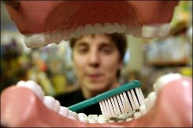
Фтор в медицине
Fluosol-DA (Green Cross Corp., Japan) —
первый коммерческий препарат на основе перфторуглеродных эмульсий. Препарат был воспринят предвзято — обеспечивал удовлетворительную консервацию органов, но недостаточную, как полагали фармакологи и физиологи, газотранспортную эффективность.
Перфторан — разработанный российскими учеными в 80-х годах XX в. препарат (так же называемый «Голубая кровь») . Перфторан был допущен к клиническому использованию в 1996 г.
Oxygent (Alliance Pharmaceutical Corp., USA) — американский препарат, который в данный момент проходит клинические испытания.
Фторотан (галотан)
CF3-CHBrCl — анестетик
Кроме того, на основе биологически нейтральных фторорганических соединений изготовляются искусственные сосуды и клапаны для сердца

Slide 20
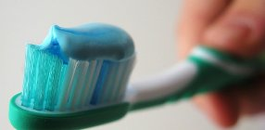
Фтор также имеет очень сильно выраженный противо кариесный эффект, который объясняется замещением гидроксильной группы (OH-) гидроксиапатита эмали на фтор (F-). Некоторые авторы приводят данные о том, что фтор также подавляет кислотообразующие бактерии. Самым радикальным и эффективным методом считается фторирование воды (до концентрации 1 мг/л) , что приводит к снижению кариеса на 30-50 %, а также применяются местные аппликации 1-2% раствором фторида натрия или фторида олова.

Slide 21

Галогены применение в медицине

Slide 22
Фторид натрия NaF
Фторид натрия NaF употребляют в медицинской практике в качестве местно действующего наружного средства. Применение NaF основано на образовании фторапатита. При этом происходит одновременно и подщелачивание среды ротовой полости, что спо–собствует нейтрализации кислот, вырабатываемых бактериями.
Вреден не только недостаток, но и избыток фто–ра. При содержании фтора в питьевой воде выше предельно допустимой нормы (1,2 мг/л) зубная эмаль становится хрупкой, легко разрушается, и появляются другие симптомы хронического отравления фтором – повышение хрупкости костей, костные деформации и общее истощение организма. Возникающее в этом случае заболевание называется флуорозом (фторозом)

Slide 23
Хлорид-ион имеет оптимальный радиус для проникно–вения через мембрану клеток. Именно этим объясняется его совместное участие с ионами Na и K в создании определенного осмотического давления и регуляции водно-солевого обмена. Суточная потребность в натрия хлориде составляет 5—10 г. Как уже рассматривалось, NaCl необходим для выработки соляной кислоты в же–лудке. Помимо важной роли соляной кислоты в процес–се пищеварения, она уничтожает различные болезне–творные бактерии (холеры, тифа).

Slide 24
Если в желудок с большим количеством воды попа–дают бактерии, то вследствие разбавления HCl не оказы–вает антибактериального действия, и бактерии выжи–вают. Это приводит к заболеванию организма. Поэтому во время эпидемий особенно опасна сырая вода. При не–достаточном количестве соляной кислоты в желудке по–вышается рН и нарушается нормальное пищеварение, что тяжело отражается на здоровье человека. При пони–женной кислотности желудочного сока в медицинской практике используют разбавленный раствор соляной кислоты. При воспалении желудка (гастрите), язвенной болезни секреция желудочного сока увеличивается, повышается его кислотность.

Slide 25
Спасибо за внимание

